Slide 1


Slide 2



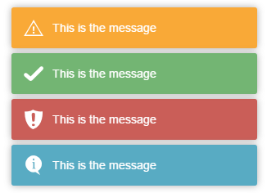

CRUD con Laravel y Vue.js

Slide 3




Aplicación Laravel - MongoDB

Slide 4



Proyectos Vue.Js

Slide 5




PASARELA DE
PAGOS

Slide 6



Creación de una API RESTful con
Laravel 8

Slide 7









CV Online

Slide 8



Slide 9



Plataforma de
cursos

Slide 10




Slide 11

Sistema base de
roles y permisos

Slide 12

https://genealogiasefar.com
App Genealogía Sefar

Slide 13


Soluciones++
En donde un clic (-) importa!!!

Slide 14





Slide 15


Slide 16



Aplicación
Excel

Slide 17
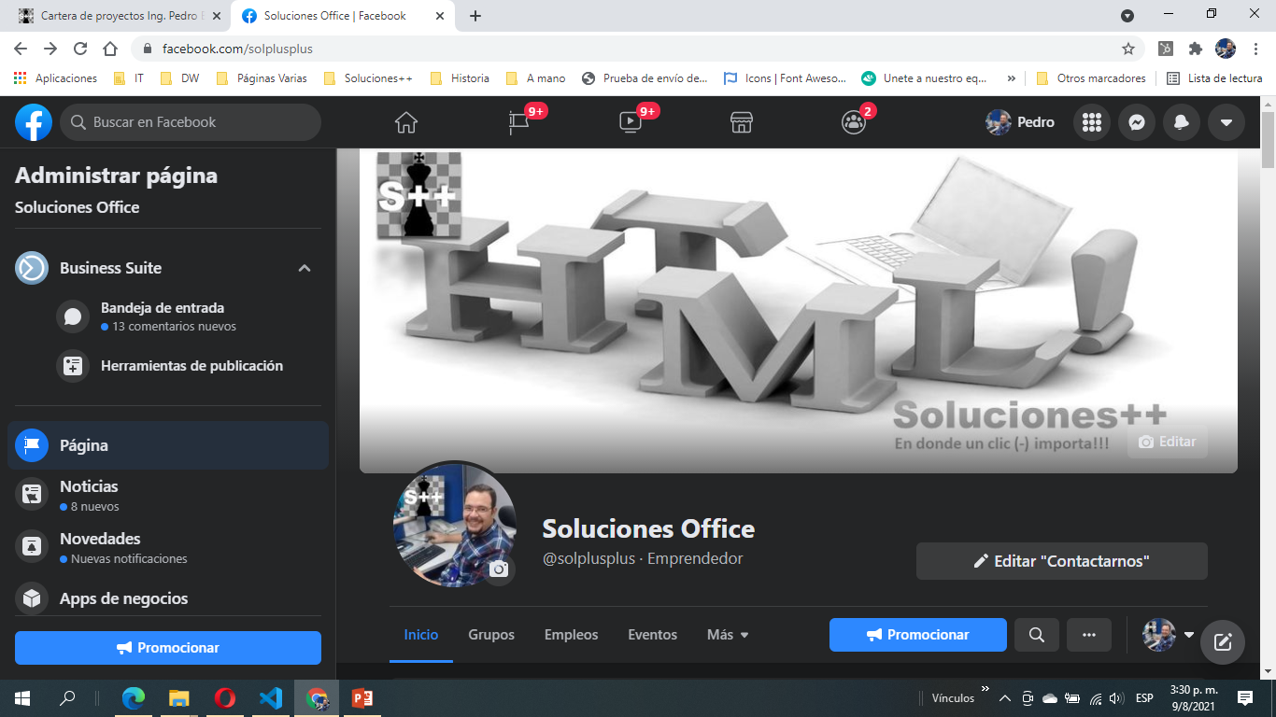


Slide 18






Slide 19








Slide 20





Slide 21




Slide 22



Slide 23






Slide 24



Slide 25




SUPERINTENDENCIA DE INFRAESTRUCTURA DACIÓN Y ÁREAS NUEVAS 2007

Slide 26



TEMPLO DE MEDIA LUEGA

Slide 27





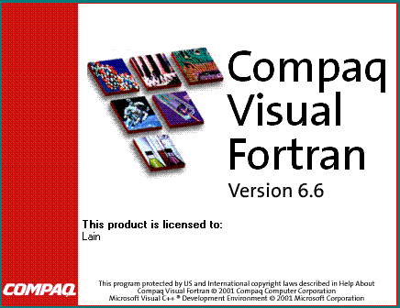

Slide 28







Slide 29
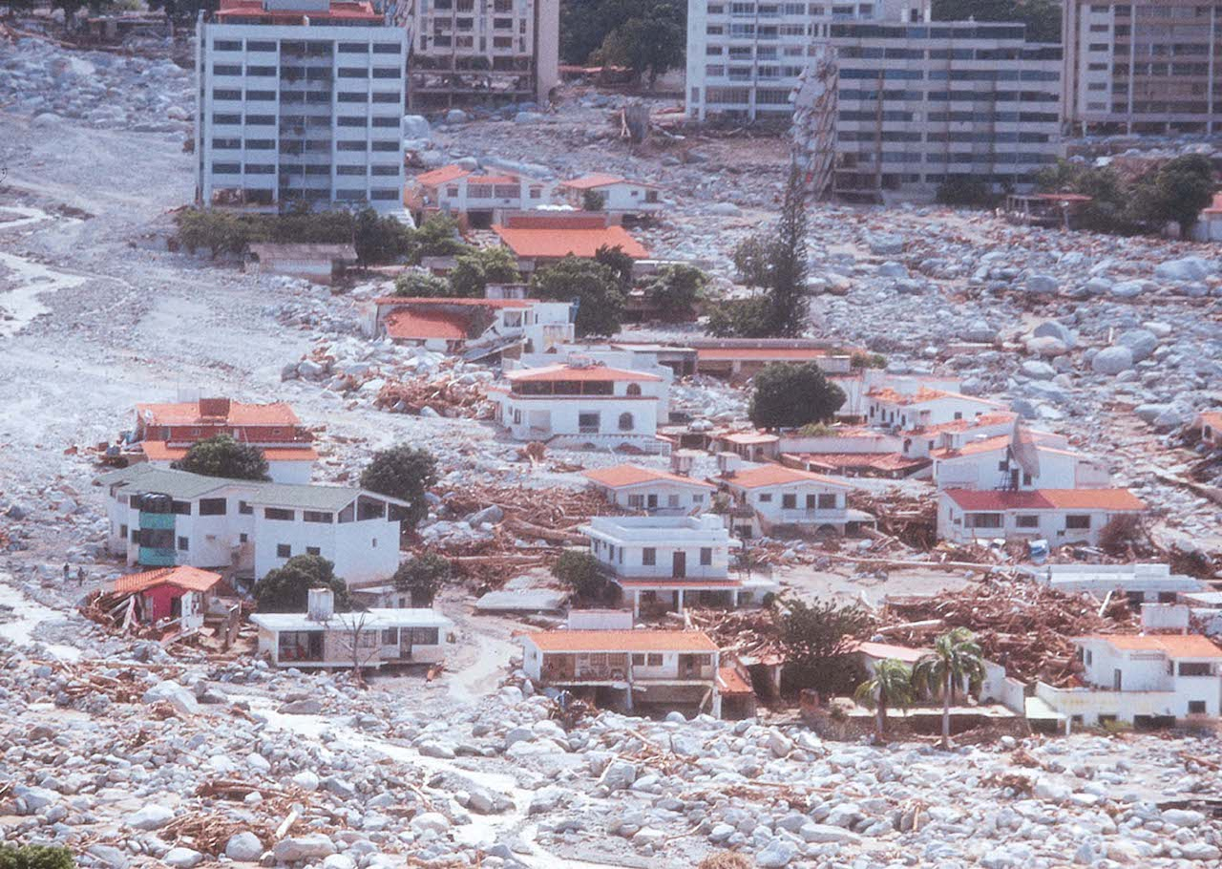

Relato sobre
La tragedia de Vargas de 1999

Slide 30




Slide 31



